Slide 1

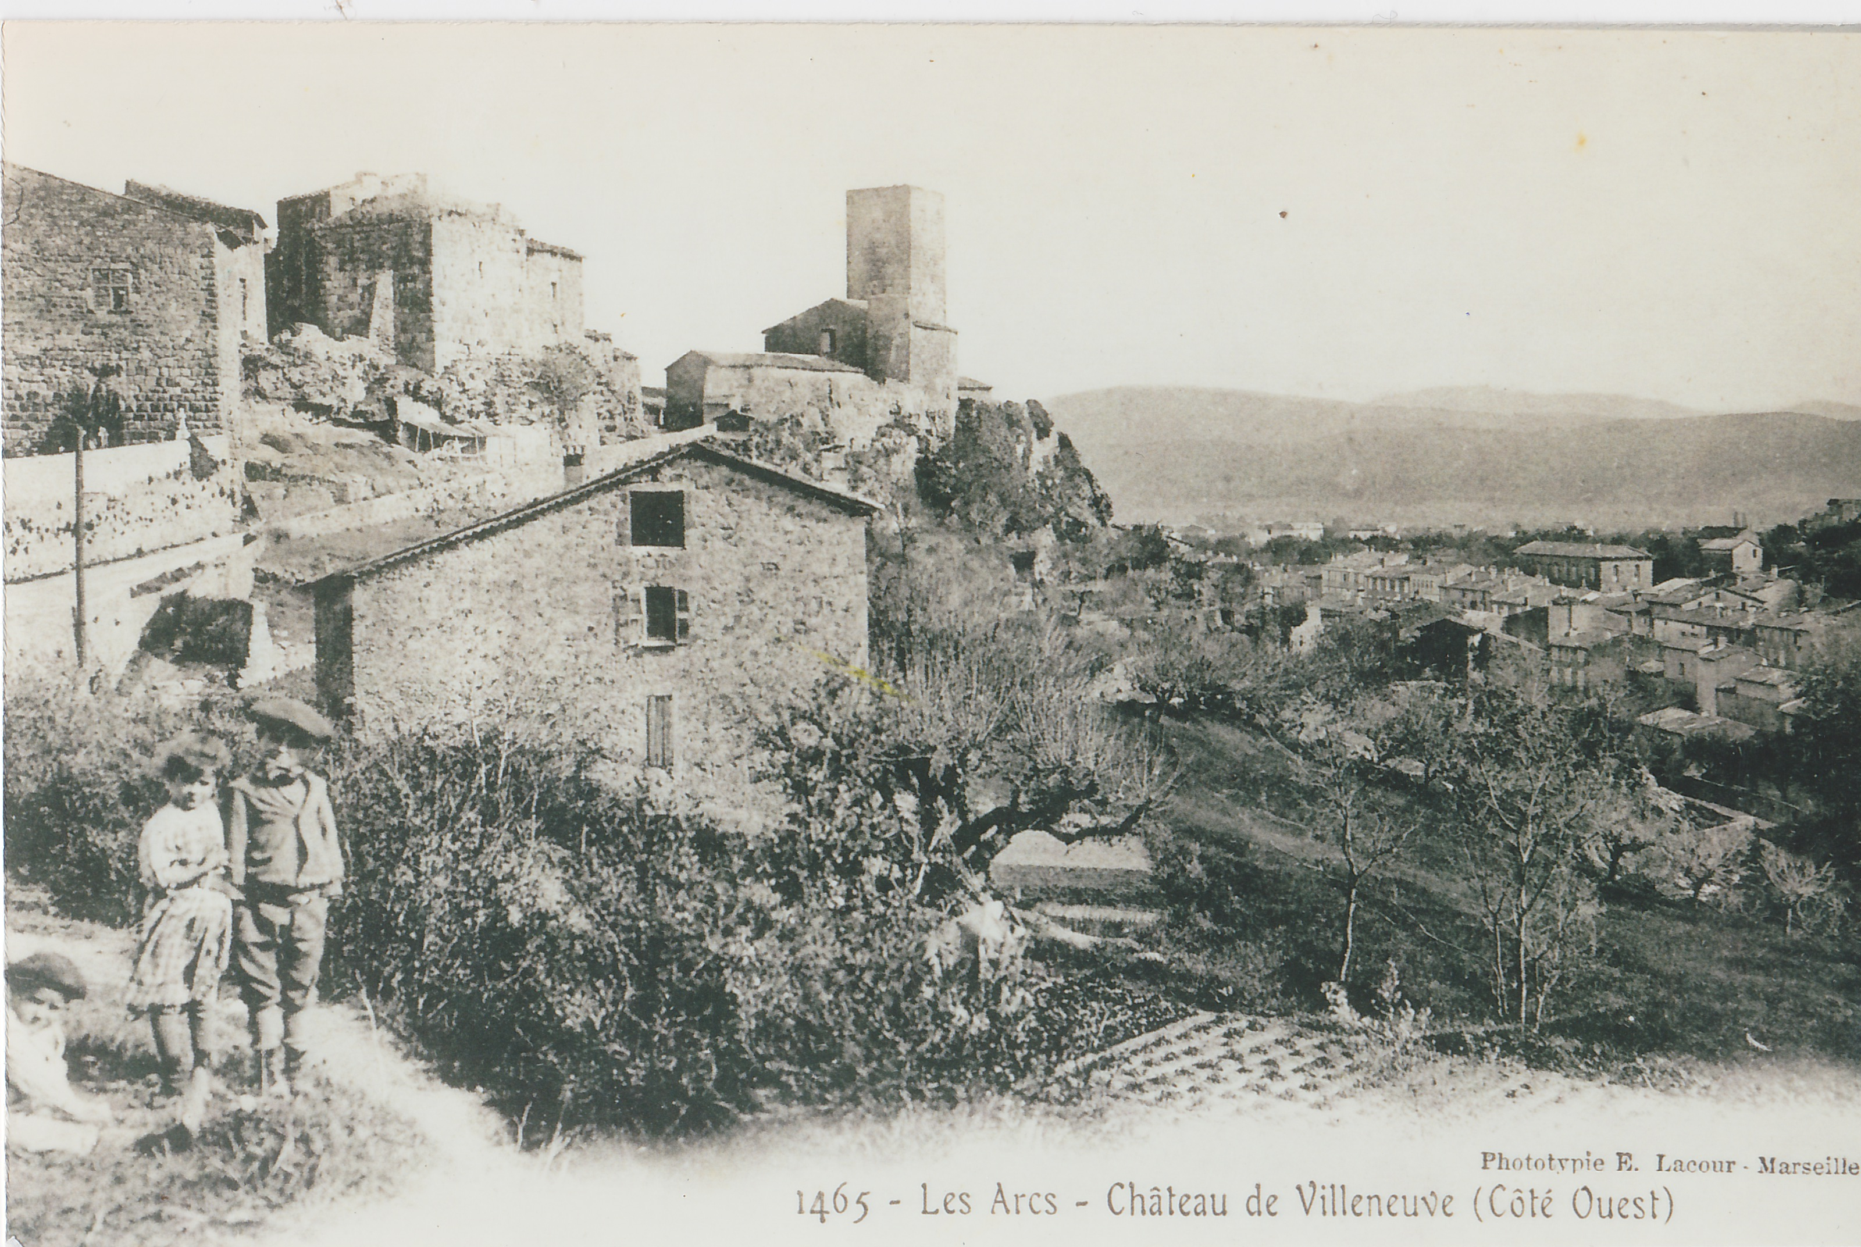
Le vieux château
En résumé,
En 1540, il y a 384 foyers contribuables, ce qui permet d’estimer la population à 1800 personnes. 80 % d’entre eux vivent entièrement de l’agriculture.

Slide 2
Pour en savoir plus,
Au XVIe siècle, presque tous les foyers possèdent une parcelle de terre, équivalente, pour les plus petites, à 5 ha environ, ce qui permet d’entretenir sa famille.
En 1789, il y a 557 chefs de famille. Parmi eux 41 % sont « travailleurs » (qui s’occupent d’une terre qui ne leur appartient pas), 25 % sont « ménagers » (qui travaillent leur terre et ne se louent pas), 18 % sont « artisans ». Le village est donc encore essentiellement rural.
Au début du XIXe siècle, Les Arcs compte 2000 habitants. La forêt occupe 40 % du territoire. Elle fournit liège, bois de chauffage, charbon de bois, bois de construction, voire engrais et permet la chasse et la récolte des champignons. Au début du XIXe le paysage est surtout constitué de « oulières », c'est-à-dire des vignes et des arbres fruitiers (surtout oliviers) sur un même terrain, parfois même du blé.
La vigne gagne progressivement du terrain : le nombre d’hectares passe de 600 hectares en 1830 à 900 hectares en 1862.
En 1868, le phylloxera apparait à St Maximin et en 1885 seuls 100 hectares de vignes existent encore, les plants atteints étant arrachés et brulés. Il faut attendre 1892 pour que la superficie du vignoble atteigne de nouveau 600 hectares.
Puis la vigne s’implante dans la plaine, plutôt consacrée au blé auparavant. En 1912 ce sont 1150 hectares voués uniquement à la viticulture.
Parallèlement, l’oléiculture décline. Plusieurs gels interrompent la production pendant plusieurs années comme c’est le cas en 1820. Le gel de 1956 apportera le coup de grâce.
Aujourd’hui Les Arcs est encore un bourg viticole.

Slide 3
